Slide 1
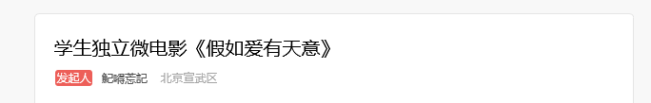
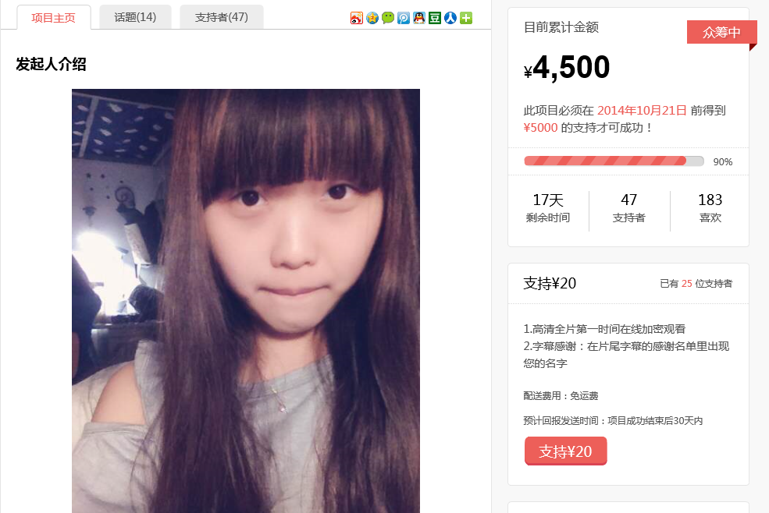
单个项目页面
项目发起要有项目协议
参考页面：
http://www.zhongchou.cn/deal-show/id-15398
下面的3个阶段好好设计一下，这个是我随意搞的
项目众筹阶段
项目执行阶段
项目回报阶段
注意，项目主页和项目支持者是tab页面，把支持者tab页也做一下
执行阶段模板
项目执行有3个阶段
1.建组阶段 支付30%
2.拍摄阶段 支付50%
3.后期阶段 支付20%

Slide 2
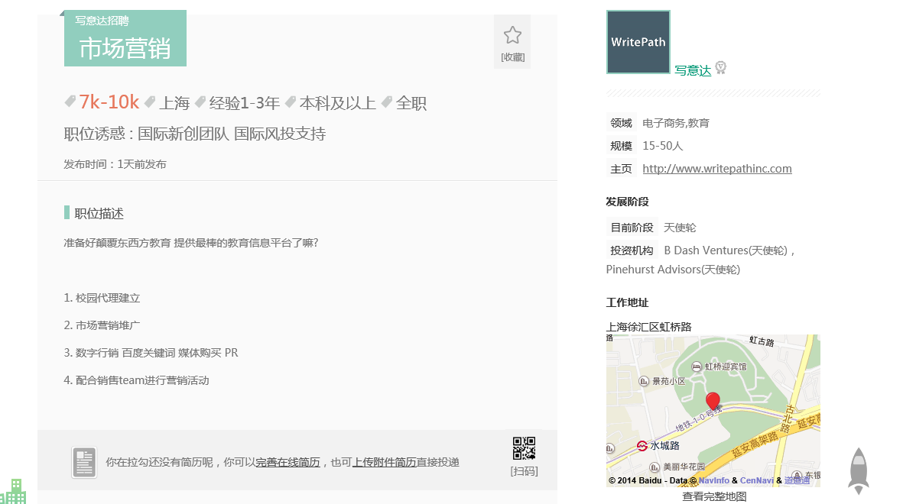
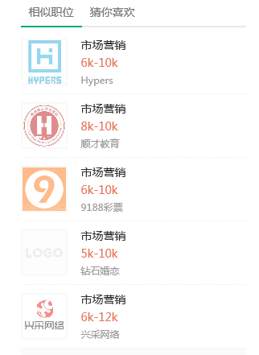
单个招聘页面
机构注册信息
机构可以发起招聘 相似职位推荐
注意只有相似职位，没有猜你喜欢

Slide 3



个人（或机构）主页
个人(或机构简介)
姓名、手机、邮件
支持的项目和发起的项目（建议搞成tab页）
我的简历（或发起的招聘）
我的简历
我的照片（剧照）/我的视频
像QQ空间相册形式

Slide 4
用户注册
包含登录账号、邮箱、密码

